Slide 1
Microsoft Excel
Arkusz kalkulacyjny
Podsumowanie wiadomości

Slide 2
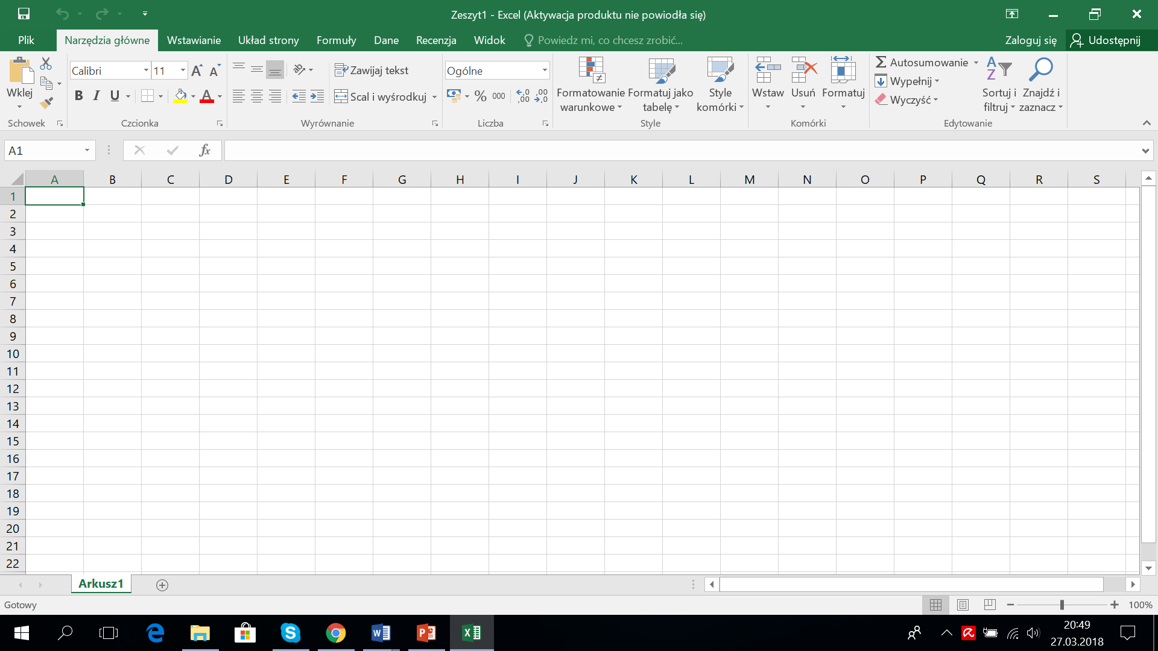
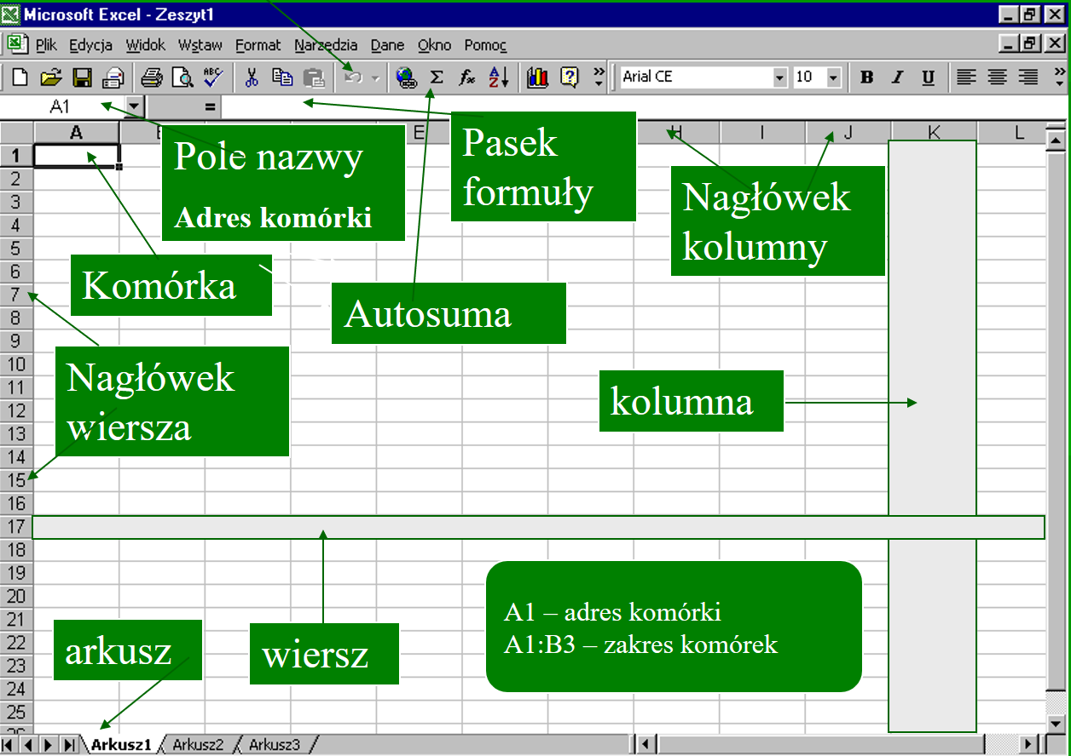
Budowa arkusza

Slide 3
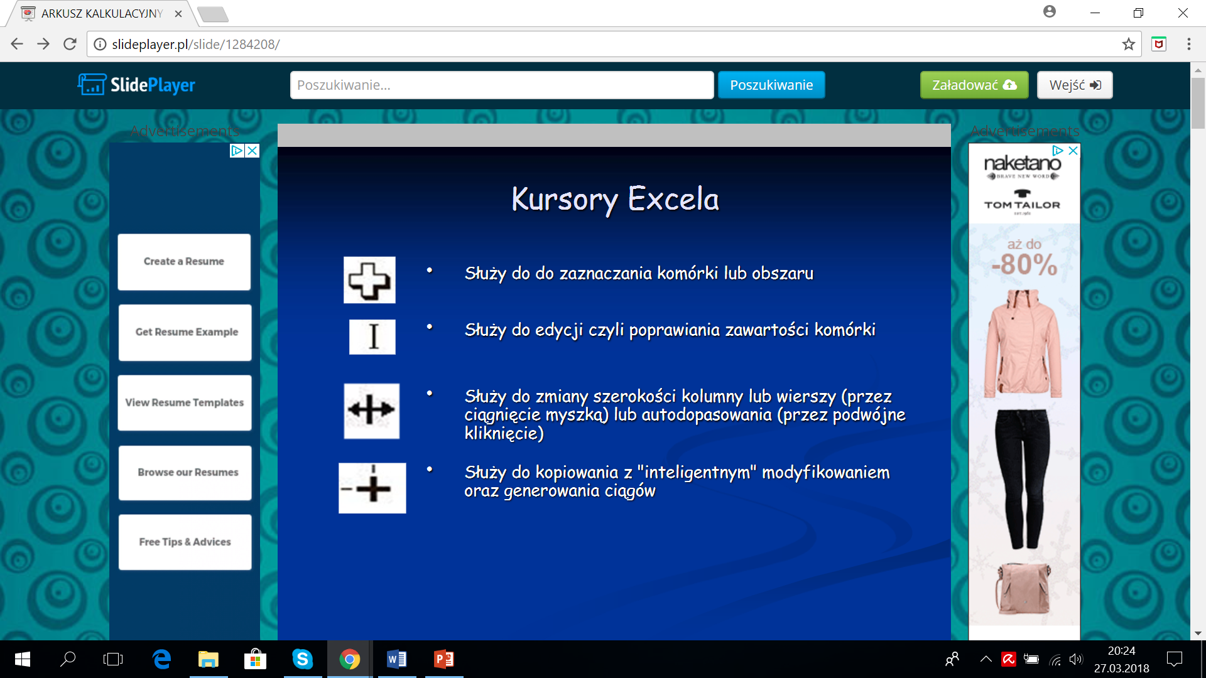
Kursory Excela
Służy do zaznaczania komórek lub obszaru
Służy do edycji czyli poprawiania zawartości komórek
Służy do zmiany szerokości kolumny lub wierszy (przez ciągnięcie myszką)
Służy do kopiowania

Slide 4
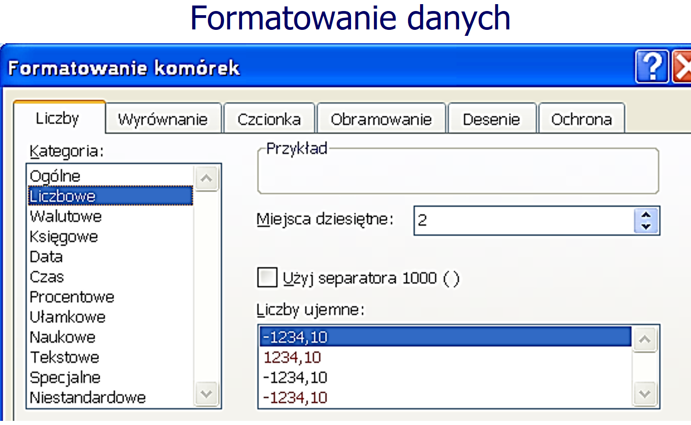
Formatowanie danych

Slide 5
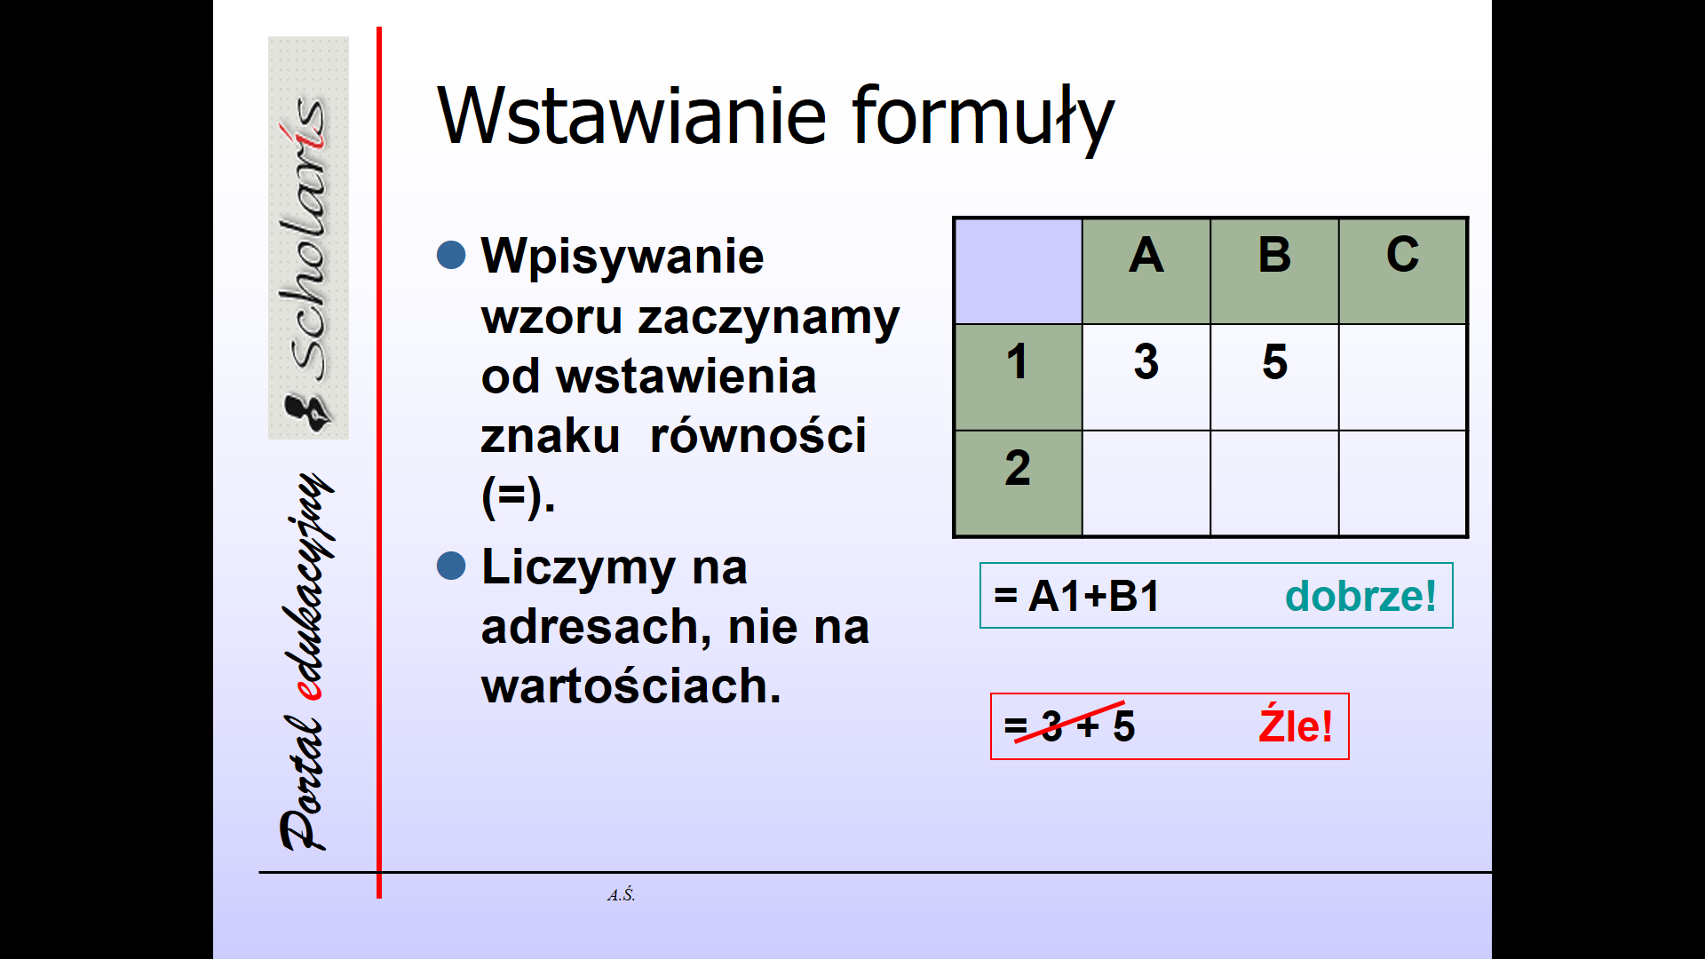
Wstawianie formuły

Slide 6
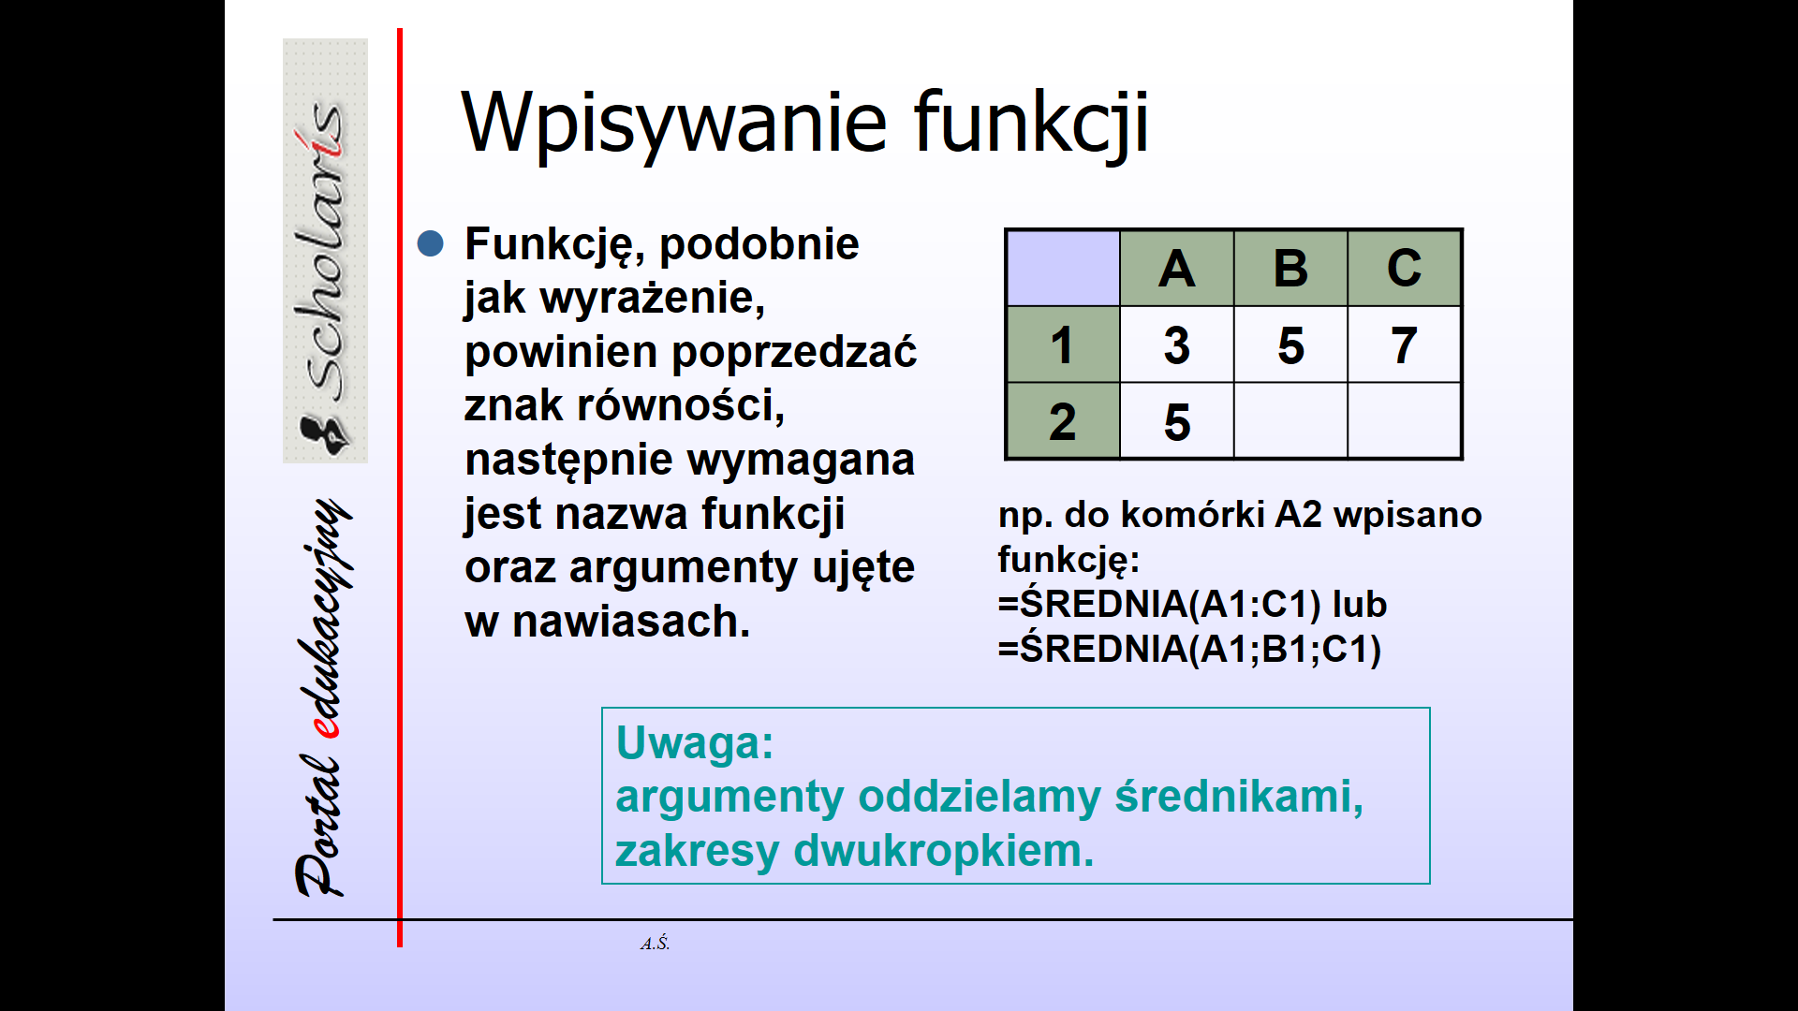
Wstawianie funkcji

Slide 7
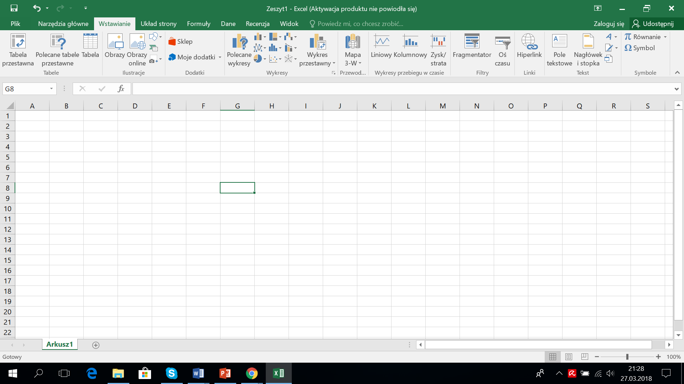
Tworzenie wykresów
Zaznacz kolumny z danymi, które mają być zaprezentowane

Slide 8
źródło: www.zsp1ustrzyki.kylos.pl/elearning/excel.pps
www.scholaris.pl
Prezentację opracowała
Elżbieta Stępnicka
Dziękuję za uwagę!

